Slide 1
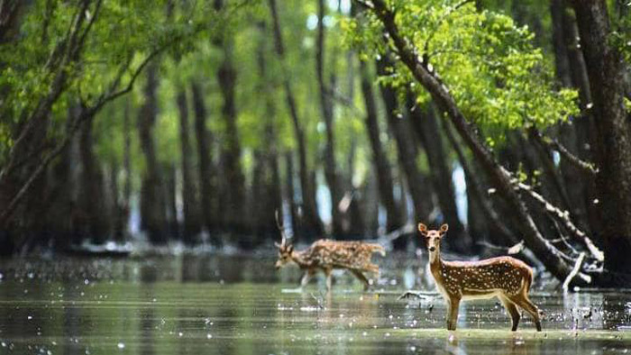
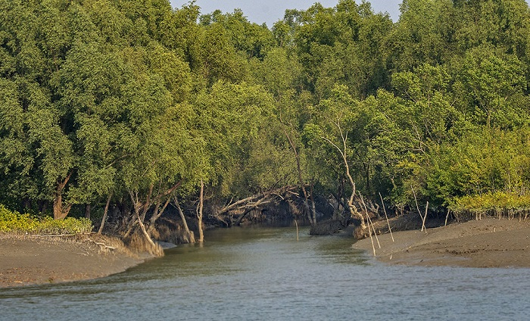
স্বাগতম

Slide 2
শিক্ষক পরিচিতি
বেবী রাণী রায়
সহকারী শিক্ষক
ভপলাখামার স প্রা বি
ঠাকুরগাঁও সদর
ঠাকুরগাঁও

Slide 3
পাঠ পরিচিতি
শ্রেণিঃ পঞ্চম
বিষয়ঃ বাংলা
পাঠঃ সুন্দরবনের প্রাণী
পাঠ্যাংশঃ বাংলাদেশের দক্ষিণে রয়েছে ........................... আমাদের বাঁচাতে হবে।
সময়ঃ ৪৫ মিনিট

Slide 4
আজকের পাঠের শিখণফল
১.৩.৬ শুদ্ধ উচ্চারণে প্রশ্ন করতে ও উত্তর দিতে পারবে।
১.1.2 যুক্তবর্ন সহযোগে তৈরী শব্দযুক্ত স্পষ্ট ও শুদ্ধভাবে
বলতে পারবে।
১.৪.১ পাঠ্যপুস্তকের পাঠ শ্রবণ যোগ্য স্পষ্ট স্বরে ও প্রমিত উচ্চারণে সাবলীলভাবে পড়তে পারবে।
১.৬.১ বিরামচিহ্ন ব্যবহার করে বাক্য লিখতে পারবে।

Slide 5
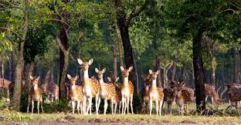
ছবিতে কি দেখতে পাচ্ছ?
ছবিগুলো কোথাকার?
ছবিতে কি কি দেখা যাচ্ছে?

Slide 6
চল আজকে আমরা পড়ব
সুন্দরবনের প্রাণী

Slide 7
বাংলাদেশের দক্ষিণে রয়েছে প্রকৃতির অপার সম্ভার সুন্দরবন। সমুদ্রের কোল ঘেঁষে গড়ে উঠেছে এই বিশাল বন। এখানে রয়েছে যেমন প্রচুর গাছপালা, কেওড়া ও সুন্দরী গাছের বন, তেমনি রয়েছে নানা প্রাণী, জীবজন্তু।

Slide 8
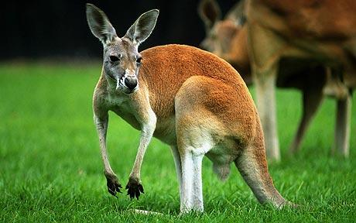
বিশ্বের কোনো কোনো প্রাণীর সঙ্গে জড়িয়ে থাকে দেশের নাম বা জায়গার নাম। ক্যাঙ্গারু বললেই মনে পড়ে যায় অস্ট্রেলিয়ার কথা।

Slide 9
সিংহ বললেই মনে ভেসে ওঠে আফ্রিকার কথা।

Slide 10
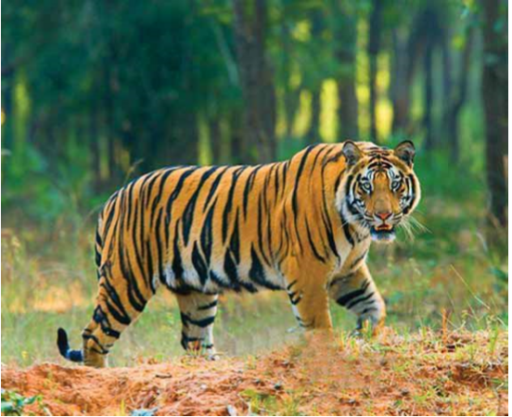
তেমনি বাংলাদেশের নামের সঙ্গে জড়িয়ে আছে রয়্যাল বেঙ্গল টাইগার বা রাজকীয় বাঘের নাম। এই বাঘ থাকে সুন্দরবনে। এ বাঘ দেখতে যেমন সুন্দর , তেমনি আবার ভয়ঙ্কর। এর চালচলনও রাজার মতো। সুন্দরবনের ভেজা স্যাঁতস্যাঁতে গোল পাতার বনে এ বাঘ ঘুরে বেড়ায়।

Slide 11
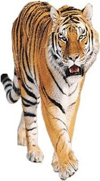
শিকার করে জীবজন্তু, সুযোগ পেলে মানুষও খায়। এক সময় সুন্দরবনে ছিল চিতাবাঘ ও ওলবাঘ। কিন্তু এখন আর এসব বাঘ দেখা যায় না। প্রাণিবিদরা বলেছেন, সুন্দরবনের রয়্যাল বেঙ্গল টাইগার বাংলাদেশের অমূল্য সম্পদ। এ বাঘকে বিলুপ্তির হাত থেকে আমাদের বাঁচাতে হবে।

Slide 12
তোমাদের পাঠ্যবইয়ের ১০ ও ১১ পৃষ্ঠা বের করে পড়।

Slide 13
আজকের পাঠের নতুন শব্দ খুঁজে বের করি এবং অর্থ জেনে নিই
অপার
অগাধ, অসীম।
সম্ভার
বিভিন্ন উপাদান, বিভিন্ন জিনিস।
রয়েল
রাজকীয়।
ভয়ঙ্কর
ভীষণ, ভীতিজনক, অত্যন্ত।
অমূল্য
যার মূল্য নির্ধারন করা যায় না ।
বিলুপ্ত
যা লোপ পেয়েছে।

Slide 14
যুক্তবর্ন ভেঙ্গে দেখি
ম্ভ
ভ
ম
ঙ
ঙ্গ
গ
ন্ত
ন
ত
স্ট
স
ট

Slide 15
একক মূল্যায়ন
সঠিক স্থানে বিরামচিহ্ন বসাও
বাংলাদেশের দক্ষিণে রয়েছে প্রকৃতির অপার সম্ভার সুন্দরবন সমুদ্রের কোল ঘেঁষে গড়ে উঠেছে এই বিশাল বন এখানে রয়েছে যেমন প্রচুর গাছপালা কেওড়া ও সুন্দরী গাছের বন তেমনি রয়েছে নানা প্রাণী জীবজন্তু
।
।
,
,
,
।

Slide 16
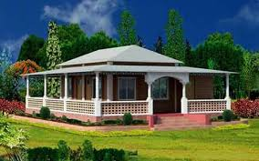
বাড়ির কাজ
আজকের পাঠের যুক্তবর্ন গুলো ভেঙ্গে বাক্য তৈরি
করে নিয়ে আসবে।

Slide 17
সবাইকে ধন্যবাদ

